Slide 1
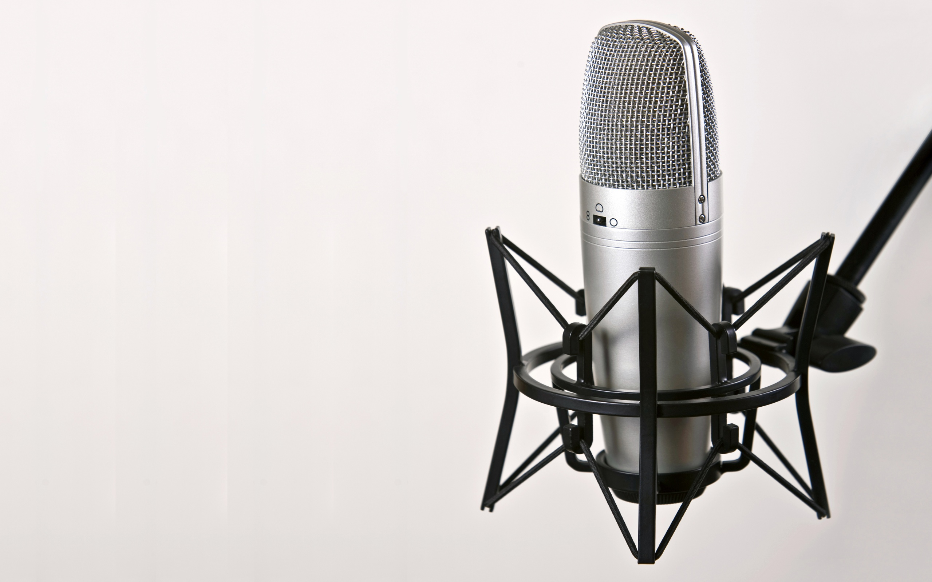
Folie 3/9
Lese-Karaoke
Lese-Karaoke

Slide 2
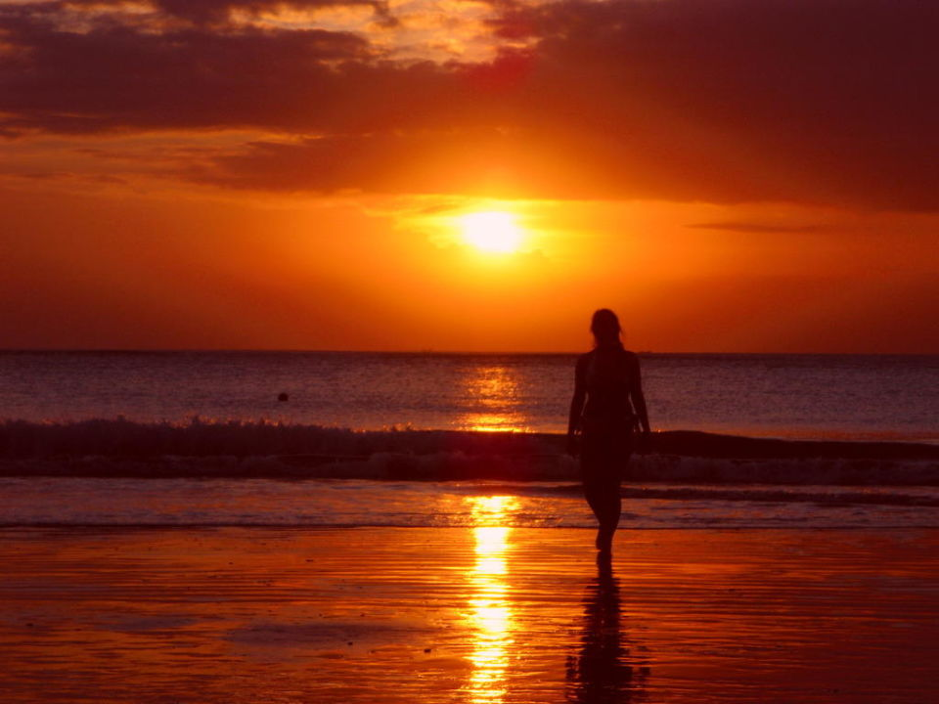
Das Fräulein am Meer
Das Fräulein am Meer
ein Gedicht von Heinrich Heine (1797–1856)
ein Gedicht von Heinrich Heine (1797–1856)

Slide 3
Rollen:
alle Romantiker
alle Realisten

Slide 4
Das Fräulein stand am Meeeere
und seufzte …
… laaang und baaaang.
Es rührte sie so seeeehre
der Sonnenuntergang.

Slide 5
Mein Fräulein! Sein Sie munter!
Das ist ein altes Stück.
Hier vorne geht sie unter
und kehrt von hinten …
… zurück.

Slide 7
Das Fräulein am Meer
Das war:
Das Fräulein am Meer
ein Gedicht von Heinrich Heine (1797–1856)
ein Gedicht von Heinrich Heine (1797–1856)

Slide 8
Folie 3/9
Lese-Karaoke
Lese-Karaoke
daniel.schuettloeffel@web.de

